Slide 1
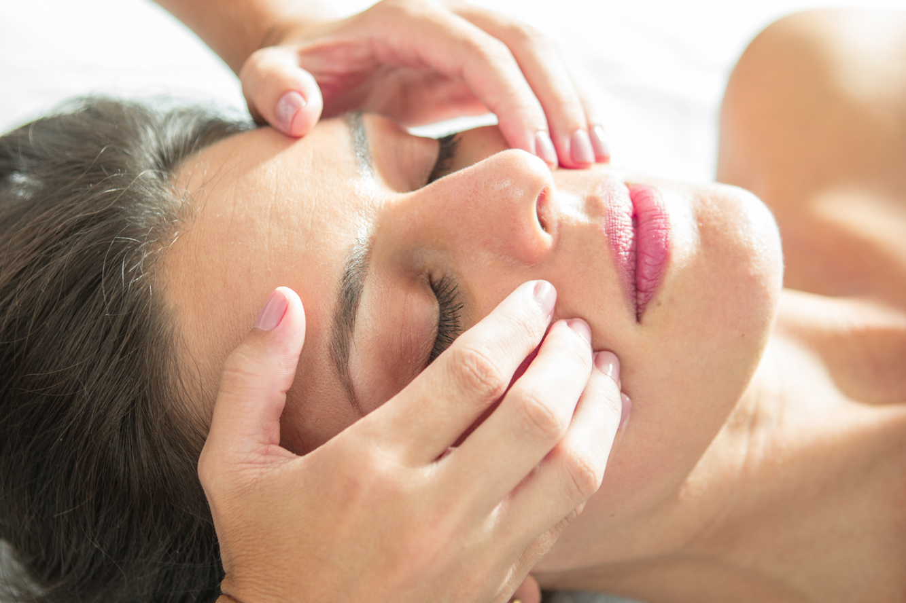
Drenagem Linfática Facial
Prof Brenda Caroline

Slide 2
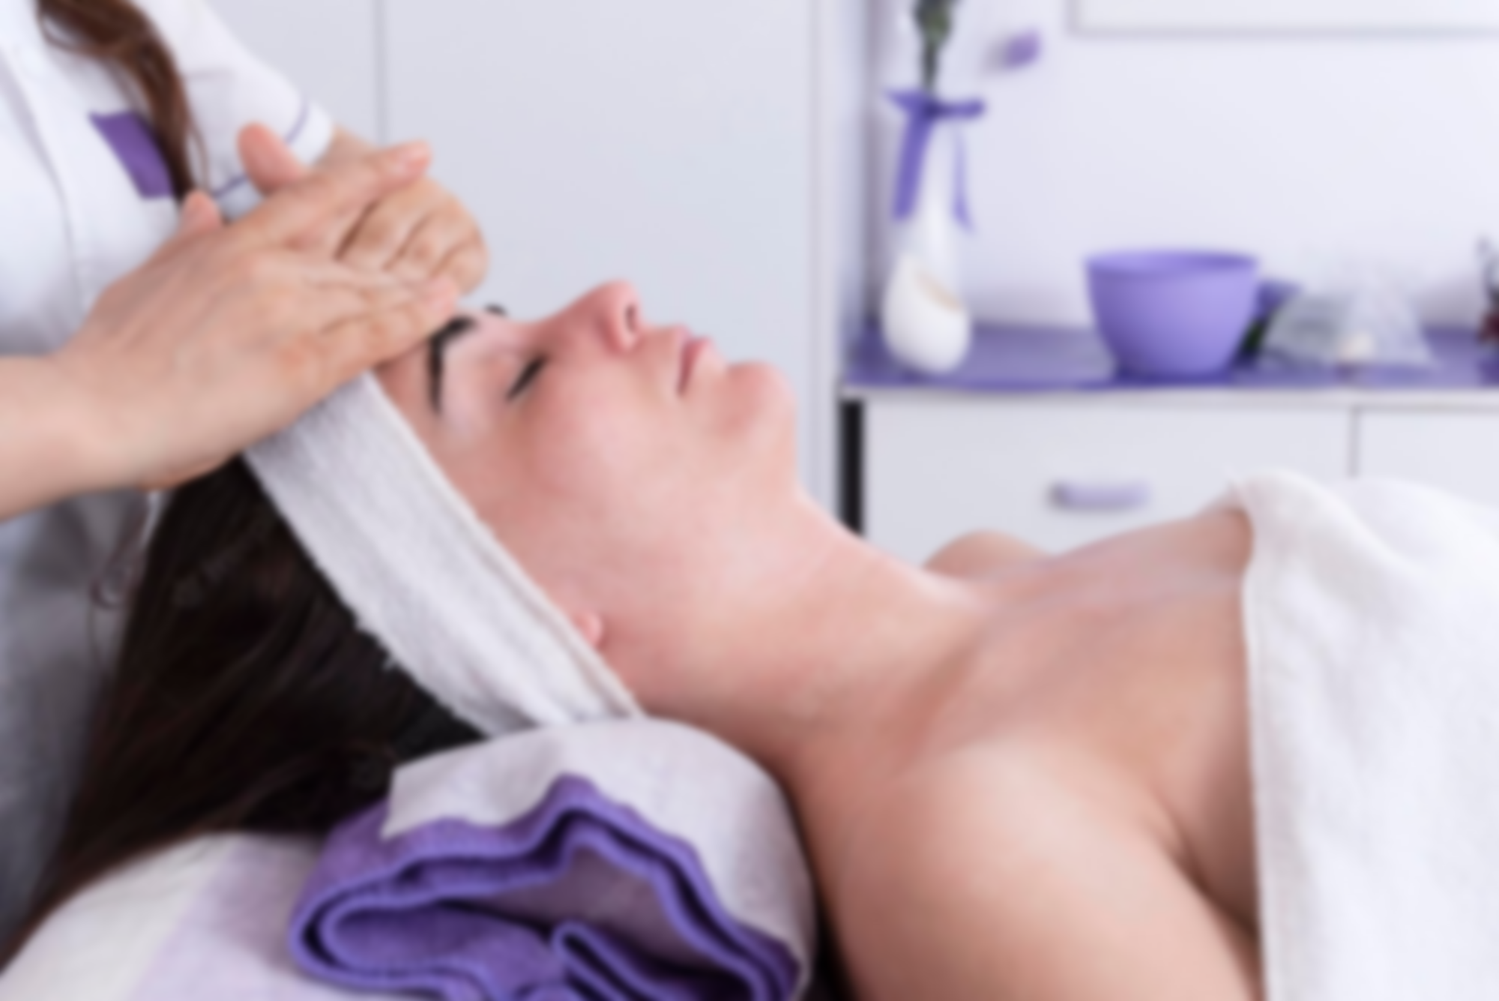
A drenagem linfática é um dos mais importantes recursos do profissional massoterapeuta e esteticista nos tratamentos das diferentes disfunções esteticistas que acometem em paciente/cliente.

Slide 3
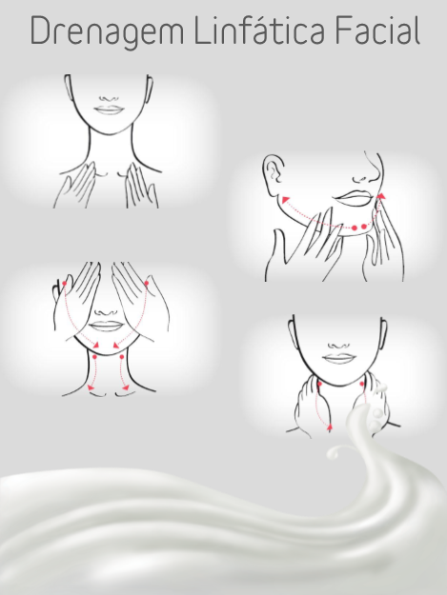
A drenagem linfática manual facial é uma massagem específica para estimular e direcionar a circulação linfática , os movimentos são suaves , lentos e rítmicos.
Essa técnica de massagem , tem como objetivo estimular o sistema linfático a trabalhar de forma mais a celerada movimentando a linfa até o s gânglios linfáticos.

Slide 4
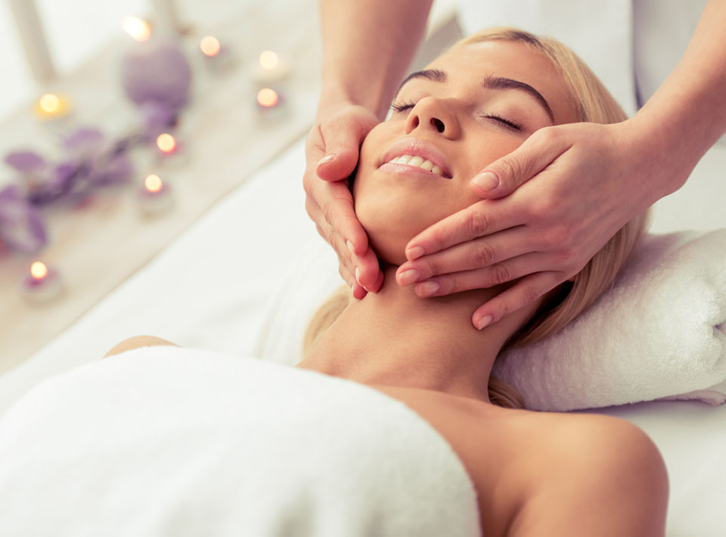
Benefícios:
Ajuda ativar a circulação sanguínea, promovendo o relaxamento dos músculos da face e a eliminar as toxinas (que formam as linfas), causadoras das linhas finas e marcas de expressão.
Suas vantagens vão desde revitalizar a pele do rosto, amenizar olheiras e até tratar hematomas decorrentes de traumas, doenças e cirurgias.

Slide 5
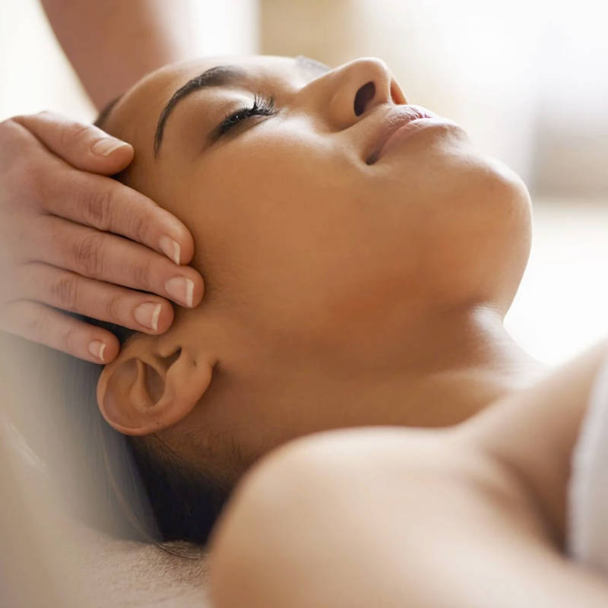
Revitaliza a pele do rosto;
Elimina a retenção de líquidos;
Ajuda na troca metabólica;
Contribui com o alivio de dores;
Pode ser útil para pessoas que sofrem com estresse, insônia e ansiedade;

Slide 6
ESTRUTURAS E FISIOLOGIA DO SISTEMA LINFÁTICO
Basicamente, o sistema linfático apresenta três funções:
Transporta o líquido intersticial dos tecidos de volta para os vasos sanguíneos;
Transporta a gordura absorvida do intestino delgado para o sangue;
Suas células denominadas linfócitos, ajudam a produzir defesas contra agentes causadores de doenças.

Slide 7
Rosácea:
A rosácea é uma disfunção crônica da pele, caracterizada pelo eritema (mancha) que afeta principalmente a região central da face.
Acomete adultos a partir da meia idade e, mesmo não sendo uma disfunção grave, afeta de maneira intensa a imagem e a autoestima dos pacientes.
Quando aplicada a técnica de DLM sobre a face de pacientes com rosáceas, é evidencia da uma redução satisfatória, com melhor a no aspecto da pele e diminuição do eritema e do edema , como também normalização da temperatura local.

Slide 8
ACNE:
A acne é uma afecção que se caracteriza pelo aumento na produção sebácea que promove obstruções nos folículos pilosos e, consequentemente a inﬂamação local.
Os tratamentos mais comum utiliza, por exemplo, técnicas de extração das lesões cutâneas, como miliuns, pústulas e comedões.
Limpeza de pele: A extração promove como efeito secundário uma congestão local, com dor, eritema, edema e calor aumentado, uma vez que a extração causa uma lesão tecidual.
Após a extração das lesões, pode-se aplicar a DLM na face com objetivo de descongestionar a pele e reduzir os sinais inﬂamatórios locais, como o aumento da temperatura local.

Slide 9
Pós- operatório de cirurgias
Quando a drenagem é realizada na área da cirurgia, há a compressão do líquido retido e sua eliminação de maneira mais rápida pelo organismo, evitando o perigo de infecções, em relação às cicatrizes, a drenagem é eficiente logo após a lesão, pois melhora a capacidade linfática e a circulação, diminuindo o edema .

Slide 10
folha

Slide 11
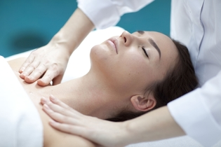
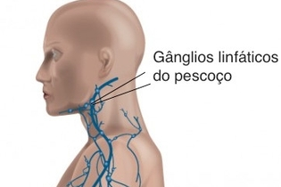
Estímulo do ângulo venoso
A drenagem linfática facial começa obrigatoriamente no pescoço com movimentos circulares ou de pressão com as pontas dos dedos na região logo em cima das clavículas, de forma lenta e constante, fazendo movimentos circulares de 6 a 10 vezes.

Slide 12
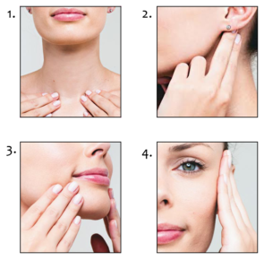
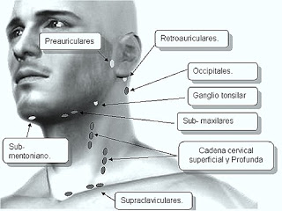

Slide 13
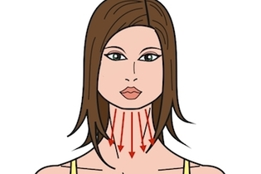
Drenagem do pescoço

Slide 14
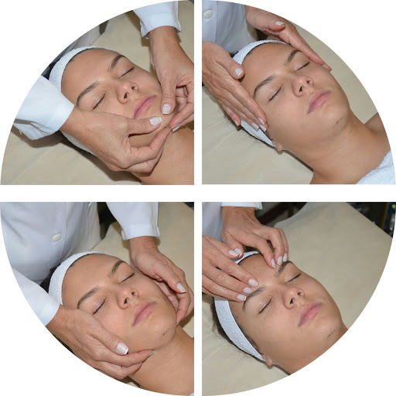
Drenagem do queixo e boca

Slide 15
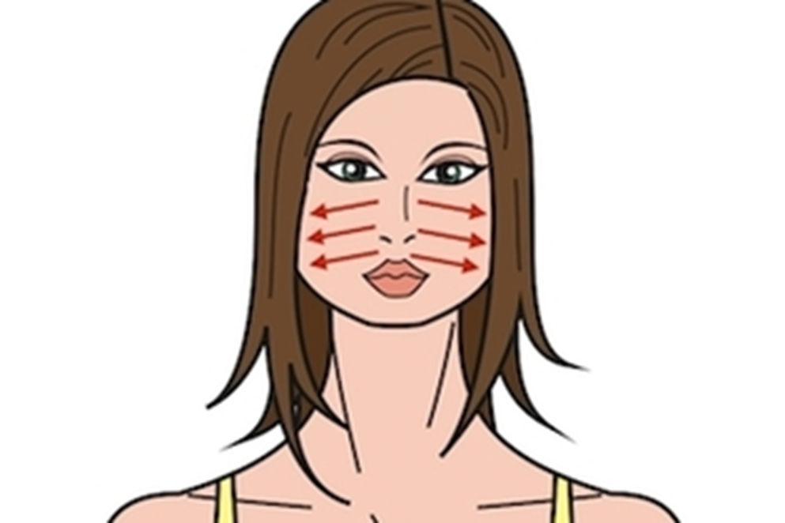
Drenagem das bochechas e nariz

Slide 16
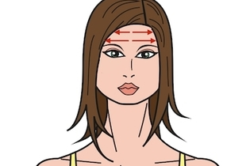
Drenagem na testa

Slide 17
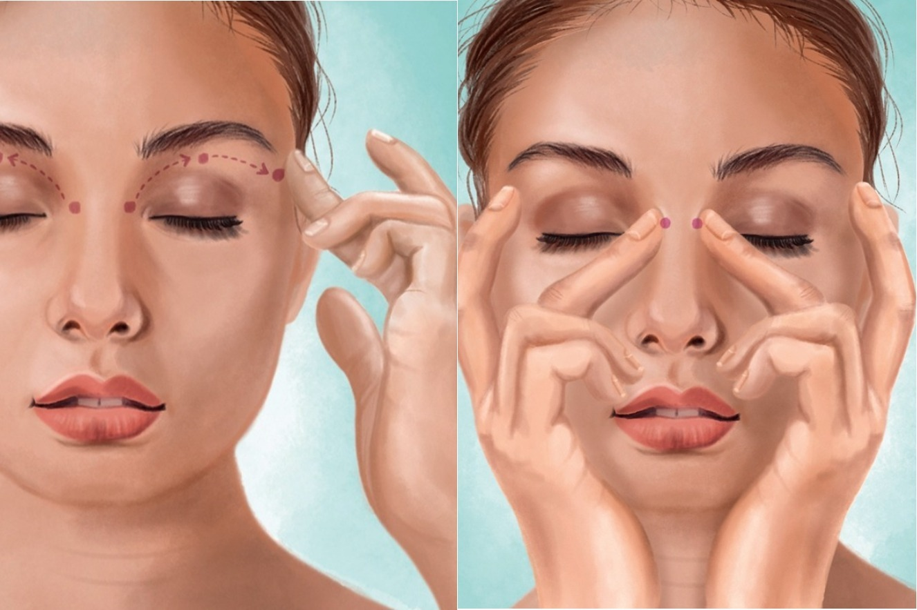
Drenagem nos olhos

Slide 18
Vídeo

